Slide 1
Atıkların Geri Dönüşümü eTwinning
Deniz ENGİN 5/E

Slide 2
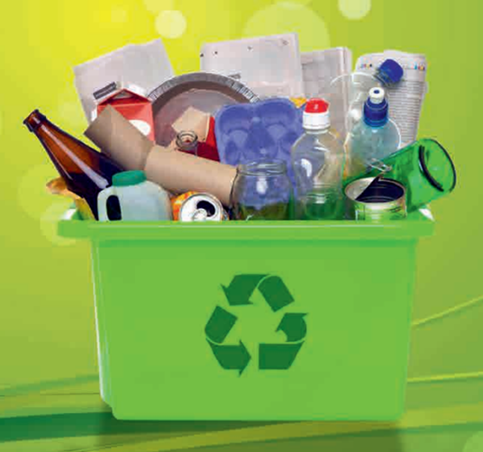
Geri Dönüşüm Nedir?
Geri dönüşüm, yeniden değerlendirilme olanağı olan atıkların çeşitli işlemlerden geçerek üretim sürecine yeniden dahil olmasıdır.
https://www.enerjiportali.com/geri-donusum-nedir-nasil-yapilir/

Slide 3
Her Atık Tam Olarak Geri Dönüştürülebilir mi?
CAM
Su ve meşrubat şişeleri
Kavanozlar(salça, reçel konserve vb.)
METAL
Metal içecek kutuları
Yağ tenekeleri
Konserve ve salça kutuları vb
PLASTİK
Su ve meşrubat ambalajları
Sıvı yağ şişeleri
Şampuan ve deterjan kutuları
Yoğurt margarin kapları vb
KOMPOZİT
İçecek kutuları (süt meyve suları vb kutusu)
Cips, çerez ambalajları vb
https://webdosya.csb.gov.tr/db/cygm/editordosya/Geri_Kazanim_ve_Biz.pdf

Slide 4
Her Atık Tam Olarak Geri Dönüştürülebilir mi?
KAĞIT/KARTON
Kağıt paketler
Karton koliler
Mukavva kutular, kağıt torbalar vb
AHŞAP
Paletler
Kasalar
ELEKTRONİK ATIK
Bulaşık, çamaşır makinesi, buzdolabı
Elektrik süpürgesi, tost makinesi
Bilgisayarlar, telefonlar
Video kameralar, müzik enstrümanları, televizyon
Matkaplar, testereler
Video oyunları, jetonlu makineler
Tıbbi cihazlar
Termostatlar, ısı ayarlayıcıları
İçecek, para otomatları
Floresan, led, ampül
https://webdosya.csb.gov.tr/db/cygm/editordosya/Geri_Kazanim_ve_Biz.pdf
http://www.mfa.gov.tr/site_media/html/sifir-atik/ek-3.pdf

Slide 5
Her Atık Tam Olarak Geri Dönüştürülebilir mi?
TEKSTİL ATIĞI
Kıyafet/giysiler
Tekstil ve konfeksiyon üretiminden kaynaklı kırpıntı, parça, elyaf
Havlu, masa örtüsü, halı, perde, nevresim, örtü, battaniye vb.
ATIK YAĞLAR
ATIK PİLLER
ORGANİK ATIKLAR
https://webdosya.csb.gov.tr/db/cygm/editordosya/Geri_Kazanim_ve_Biz.pdf
http://www.mfa.gov.tr/site_media/html/sifir-atik/ek-3.pdf

Slide 6
Atıkların Doğada Yok olma Süreleri
Strafor 5000 yıl - 2 Milyon yıl
Cam Şişe 4000 yıl
Plastik 1000 yıl
Poliüretan 1000 yıl
Telefon Kartı 1000 yıl
Kaset 100 yıl - 1000 yıl
Su Boruları 1000 yıl
Balık Oltası 600 yıl
Bebek Bezi 550 yıl
Plastik Tabak 500 yıl
Pet Şişe 400 yıl
Boyalı Tahta 13 yıl
Yün Çorap 4 yıl
Kontrplak 1-3 yıl
Sigara İzmariti 1 yıl - 2 yıl
Deterjan 400 yıl
Pil 300 yıl
Alüminyum 100 yıl
Çakmak 100 yıl
Tahta Parçaları 15 yıl
Kutu Kola 10 yıl
Çiklet 5 yıl - 25 yıl
Yün 1 yıl - 2 yıl
İp Parçaları 3 ay - 14 ay
Bez Parçası 6 ay
Pamuklu Kumaş 1 ay - 5 ay
Meyve Artıkları 3 ay - 6 ay
Gazete 3 ay
Karton Süt Kutusu 3 ay
Elma Çöpü 2 ay
Kağıt Havlu 1 ay
Mendil 2-4 hafta
https://www.cevremuhendisligi.org/index.php/cevre-aktuel/atiklarin-dogada-yok-olma-sureleri

Slide 7
Atıkların Geri Kazanımı Sonucu Aşağıdaki Ürünlerin Dönüşümü ve Karşılık Gelen Miktarları
https://www.cevremuhendisligi.org/index.php/sifir-atik/954-sifir-atik-yonetim-plani

Slide 8
KAYNAKLAR
https://www.enerjiportali.com/geri-donusum-nedir-nasil-yapilir/
https://www.cevremuhendisligi.org/index.php/cevre-aktuel/atiklarin-dogada-yok-olma-sureleri
https://webdosya.csb.gov.tr/db/cygm/editordosya/Geri_Kazanim_ve_Biz.pdf
https://www.cevremuhendisligi.org/index.php/sifir-atik/954-sifir-atik-yonetim-plani
http://www.mfa.gov.tr/site_media/html/sifir-atik/ek-3.pdf

Slide 9
TEŞEKKÜRLER
☺

